Slide 1
de vraag van vandaag
ik zie….ik zie…..wat jij niet ziet
Je hebt het echt nodig, maar geeft het toch weg……

Slide 2
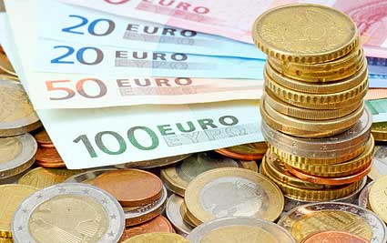
geld

Slide 3
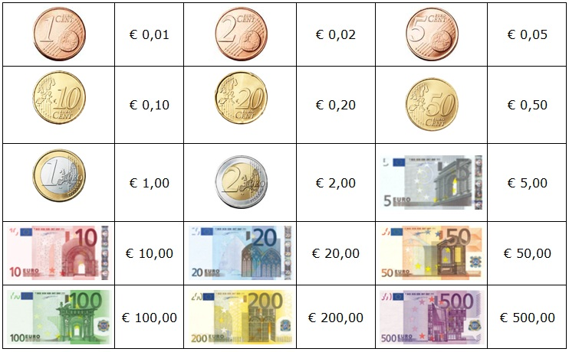
Notes:
Wij betalen met euro’s. Er zijn munten en biljetten. Alles heeft een eigen waarde.

Slide 4
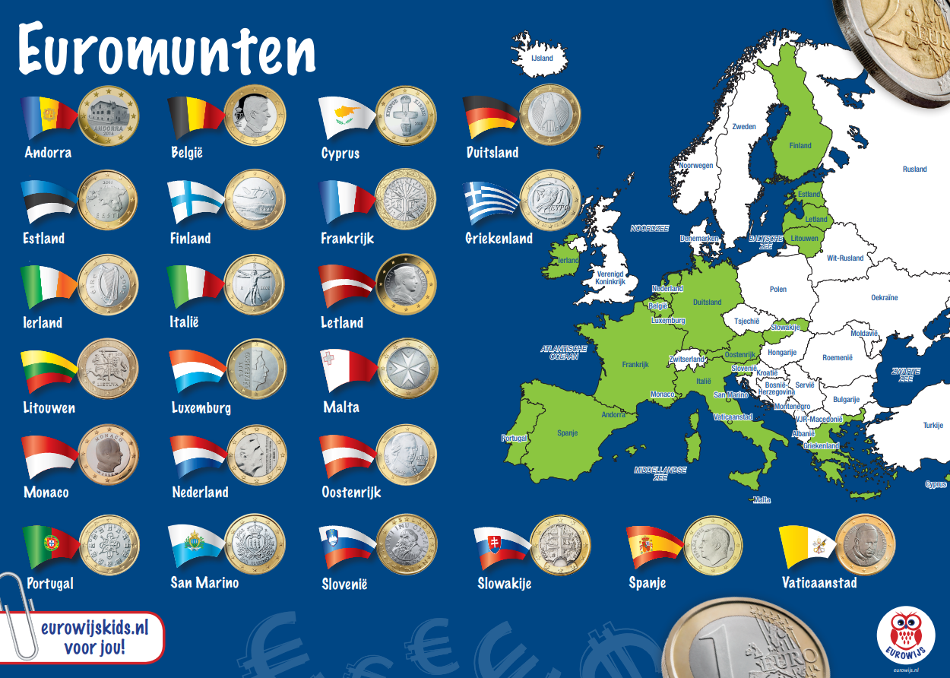
Notes:
In deze landen betalen we allemaal met de euro. Andere landen hebben ander geld. Dat moet je dan omwisselen.

Slide 5
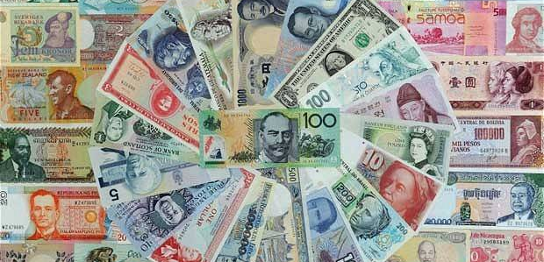
Notes:
Er zijn dollars, ponden, roebels, kronen, escudos, dirham

Slide 6
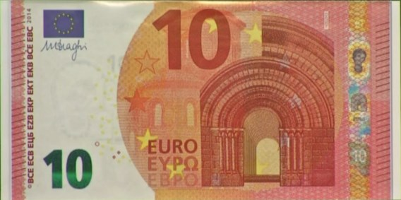
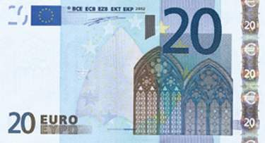
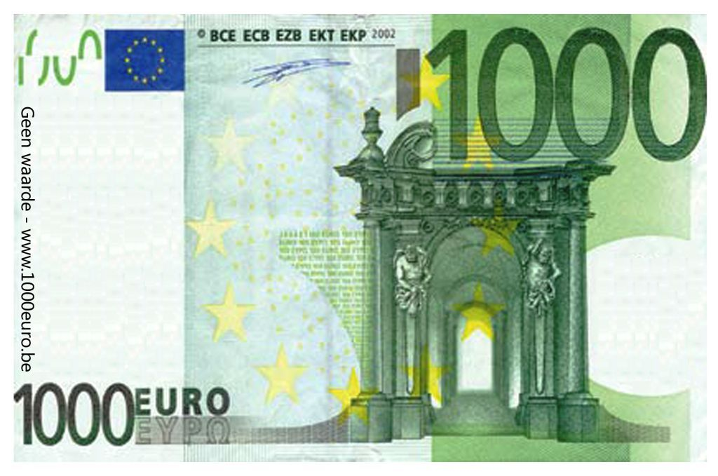
Notes:
Biljetten hebben een watermerk en zijn gemaakt van papier dat niet snel scheurt.

Slide 7
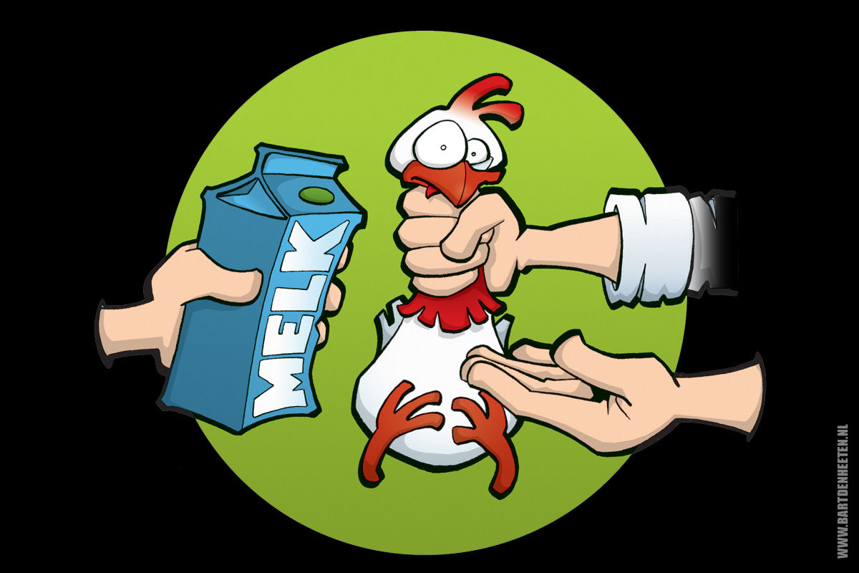
Notes:
Voordat er geld was, ruilden mensen alles met elkaar

Slide 8
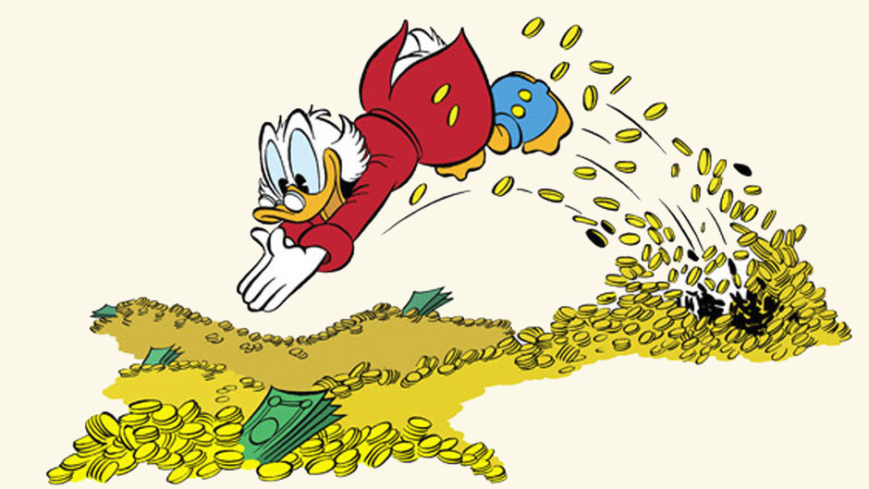
Hoe kom je eigenlijk aan geld?
Notes:
Hoe krijg je geld?

Slide 9
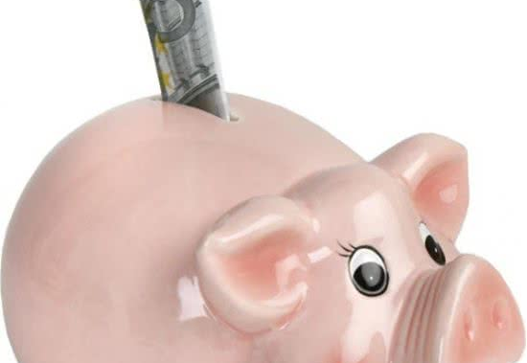
Notes:
Geld kun je sparen zodat je het later voor iets kunt gebruiken. Waar spaar je voor?

Slide 10
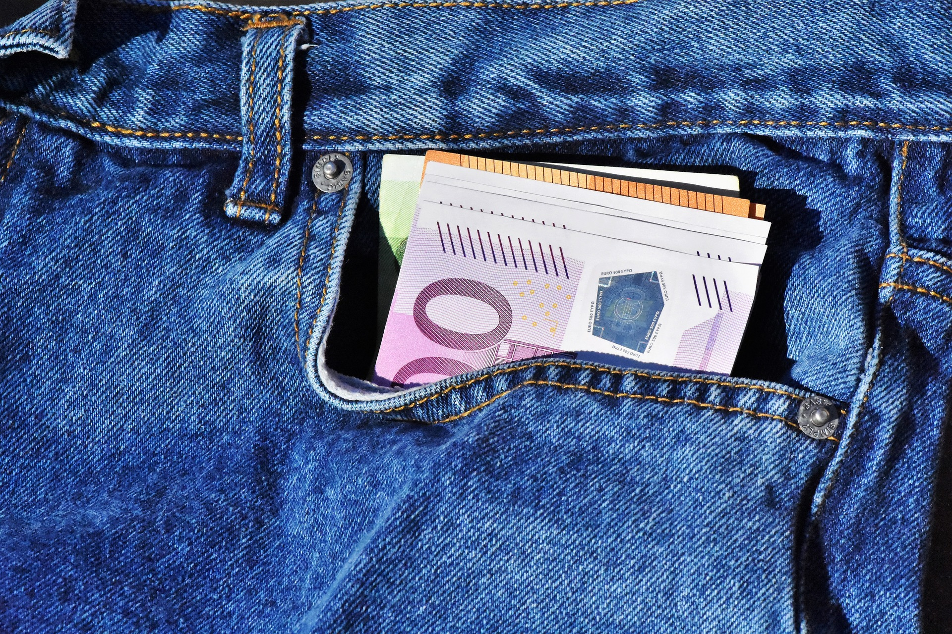
Notes:
Heb jij al zakgeld? Wat doe je er mee?

Slide 11
Notes:
Je kunt geld bewaren in een portemonnee en deze meenemen als je iets wilt kopen

Slide 12
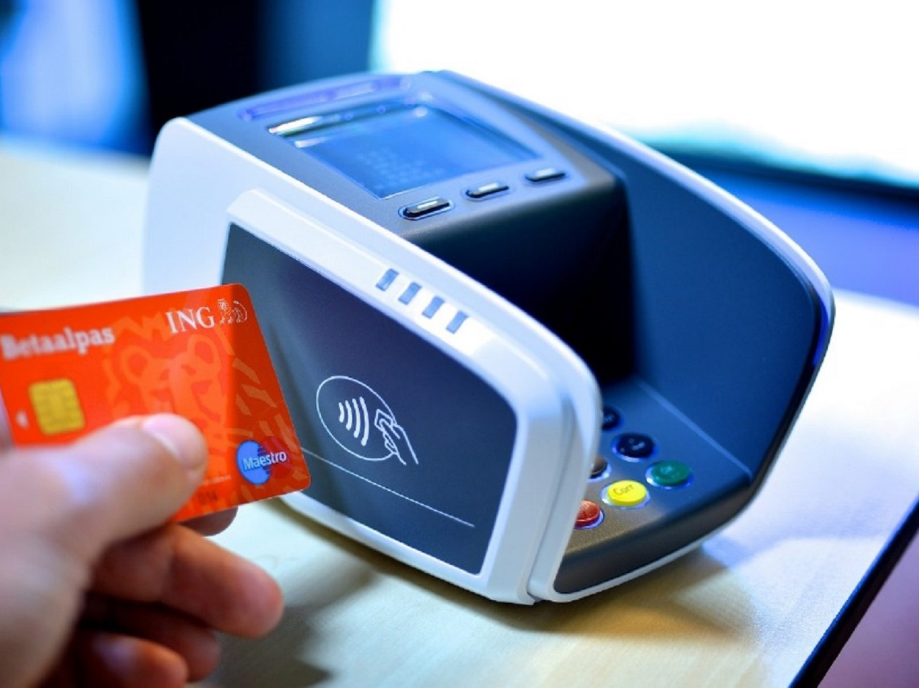
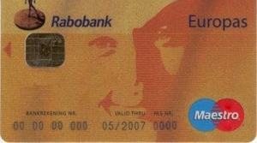
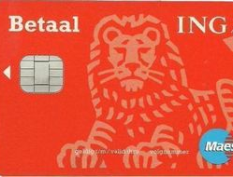
Notes:
Je kunt ook geld pinnen als je geld nodig hebt. Dan heb je een pincode nodig en moet je zorgen dat er genoeg geld op de bank staat.

Slide 13
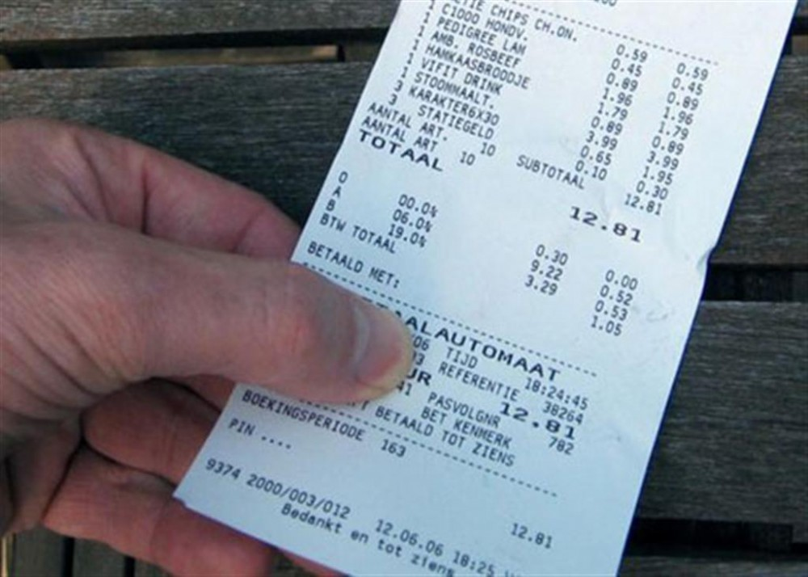
Notes:
Als je iets hebt gekocht, krijg je een kassabon. Daarop staat wat je moet betalen en wat je hebt gekocht.

Slide 14
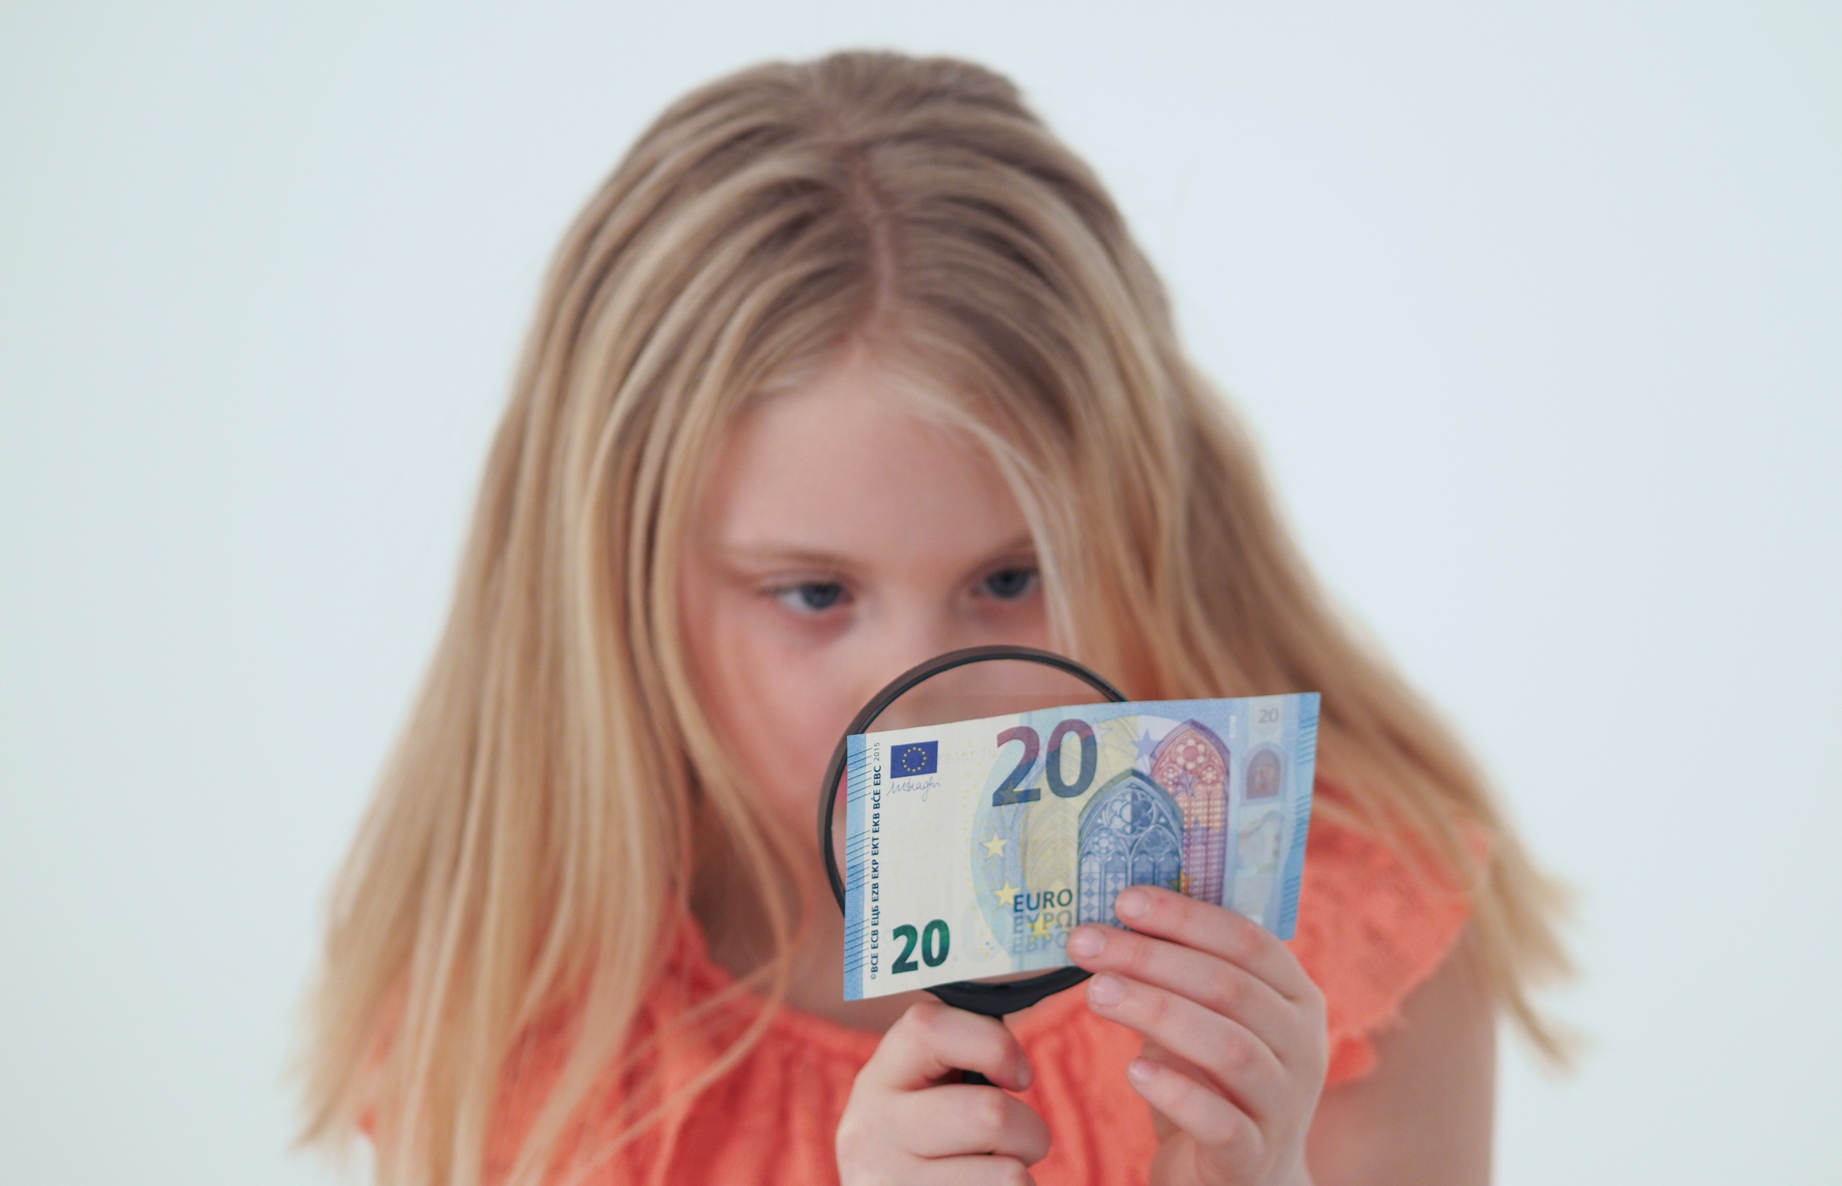
Notes:
Heb je geld wel eens goed bekeken? Zie je het watermerk? En de afbeeldingen die er op staan?

Slide 15
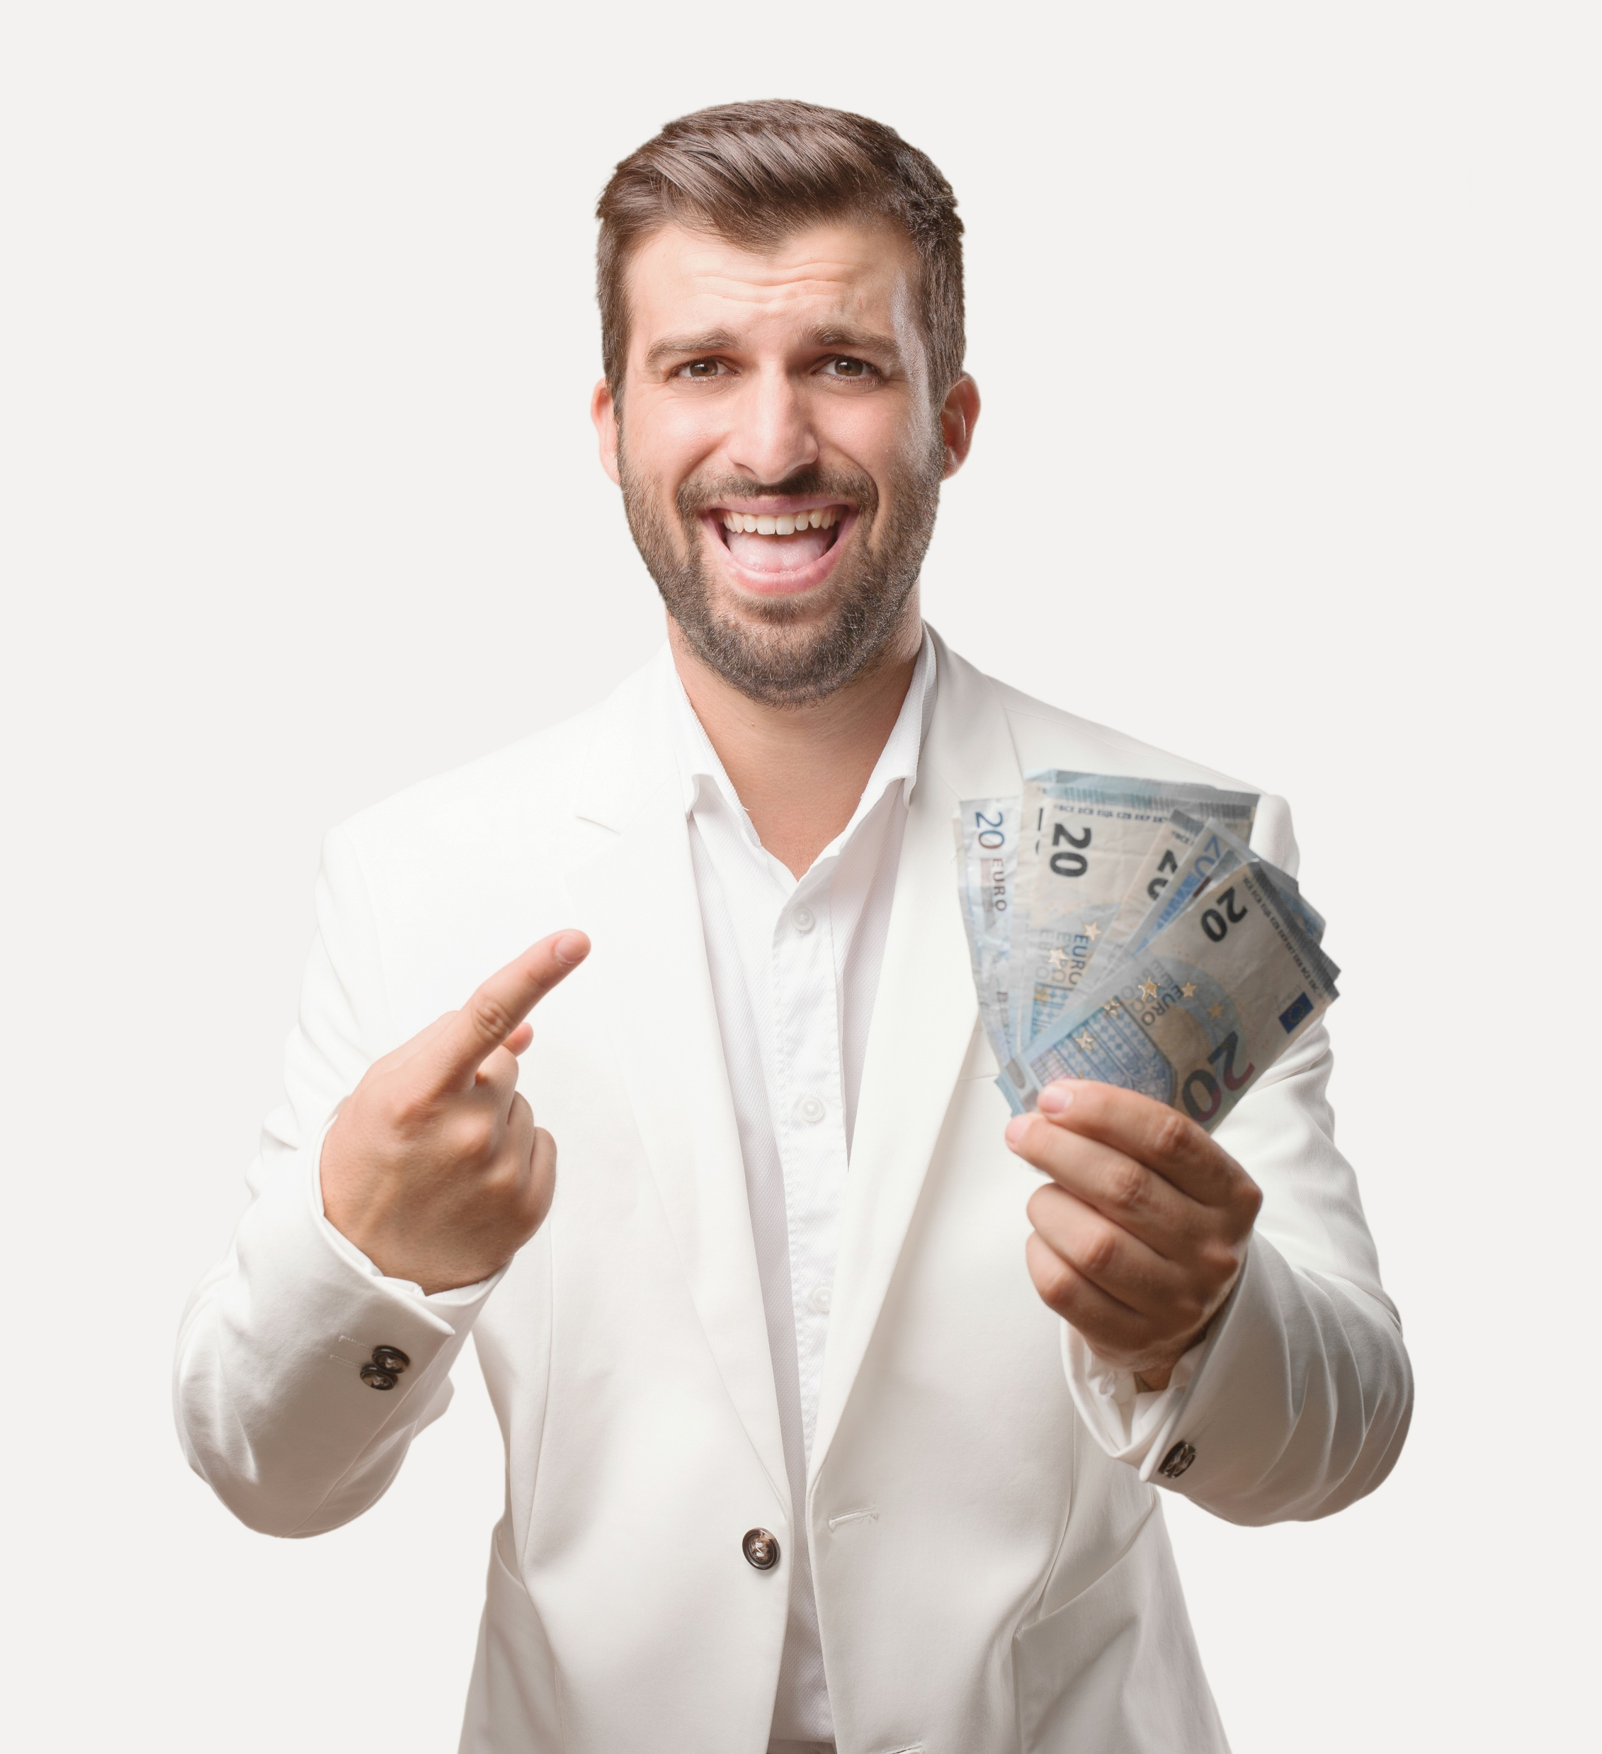
Het is fijn als je wat geld hebt, wat doe jij met geld? En wat als je heel veel geld hebt? Wat zou je wel doen als je weinig geld hebt?

Slide 16
https://eurowijskids.nl/geld/hoe-wordt-geld-gemaakt/
https://www.youtube.com/watch?v=RUC4bFAFaTE
https://eurowijskids.nl/sparen/liedje-in-mijn-spaarpot/
https://eurowijskids.nl/pinnen/pinnen-hoe-werkt-dat-nou-eigenlijk/

